Slide 1

Le cycle terminal… une métamorphose !
Réunion
Parents d’élève de 1ere/PP/Direction
https://ar.pinterest.com/pin/9570217936748567/

Slide 2
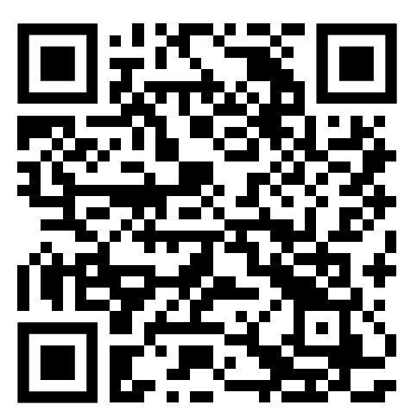
www.innoverensvt.org
Retrouver ce diaporama

Slide 3
Vos référents :
Mr Marsat : Proviseur
Mr Brault : Proviseur adjoint
Mr Patalano : Professeur Principal
Mme Tugend : C.P.E
Mme Kolz : Conseillère d’orientation Psychologue
Mme Loncle : Secrétariat de scolarité

Slide 4
Permanences Mme Kolz
Lundi : après midi
Jeudi : toute la journée

Slide 5
La Notation au bac :
  Contrôle continu: 40%
  Contrôle terminal: 60%

Slide 6
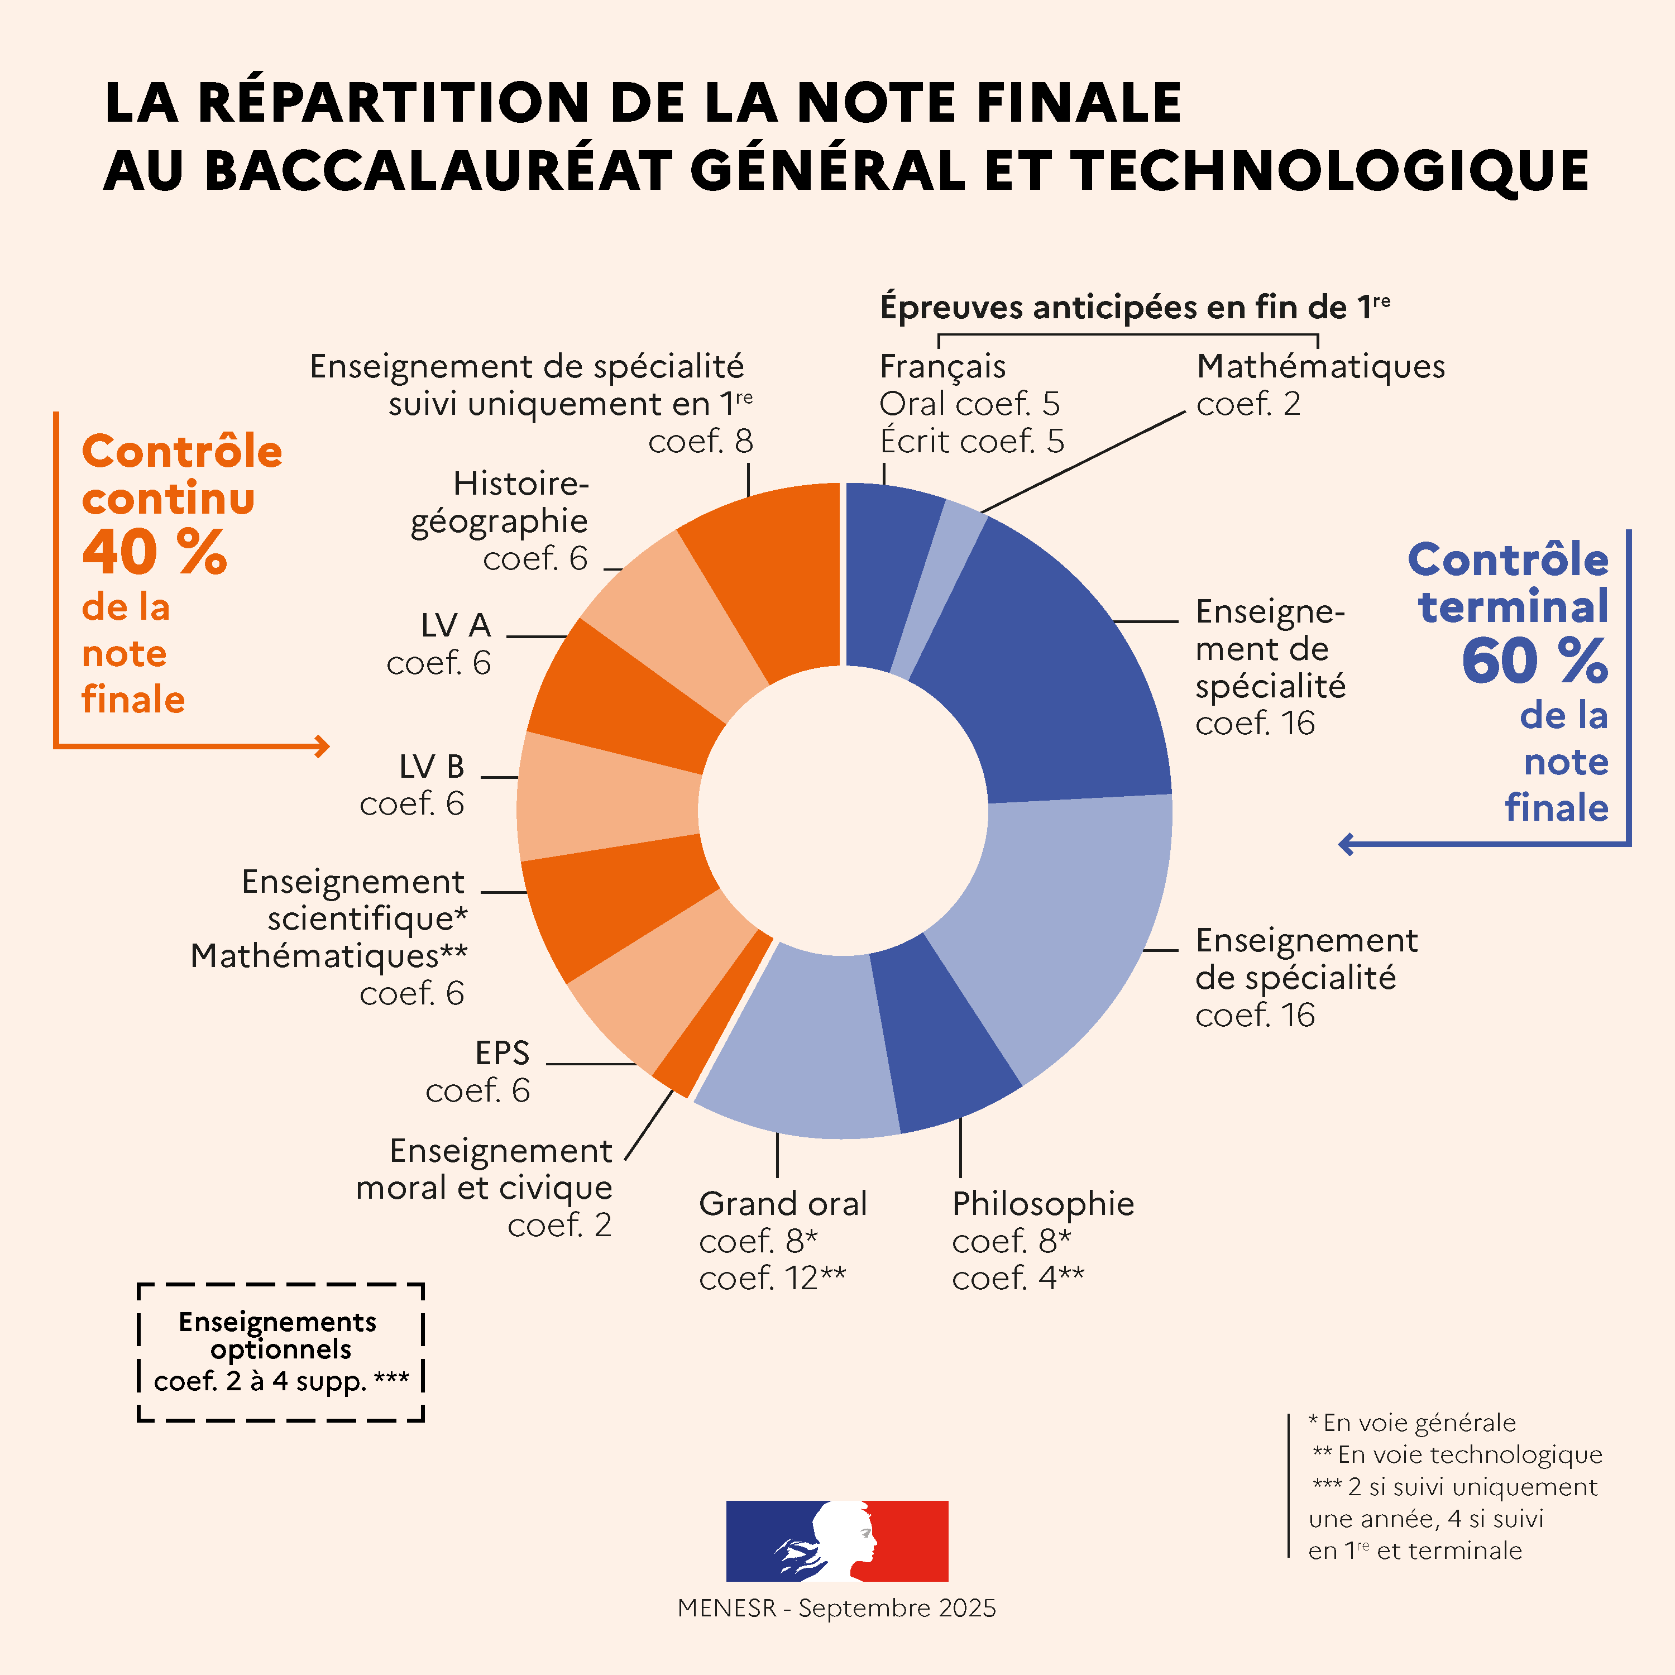
https://www.education.gouv.fr/reussir-au-lycee/comment-calculer-votre-note-au-baccalaureat-325511

Slide 7
Choix de la spécialité abandonnée
  Exemple d’outil: Une fleur pour l’orientation de l’APBG : http://ent-apbg.org/orientation_docs/0001.html
  Stratégie : les meilleures notes au Bac…
  Exemple : Médecine => un biais statistique concernant la Spé Math

Slide 8
Orientation post-bac
  https://www.parcoursup.gouv.fr/
  Moteur de recherche à fouiller
  Acronymes à décoder
  Double diplôme à trouver
  Le C.I.O : https://lannuaire.service-public.fr/grand-est/haut-rhin/82c86e46-98d7-41aa-a555-599bb54f3e10
  https://www.ucas.com/ : le Parcoursup anglais

Slide 9
Les Sujets de bac en ligne
  Se fier aux Sites académiques, exemple en SVT : http://svt.ac-besancon.fr/banque-de-sujets-de-bac/

Slide 10
Infos Maths
Comme en français: une épreuve de mathématiques/tous les élèves/juin
Sa durée sera de 2h/sans calculatrice
6 points sur des automatismes
14 sur deux ou trois exercices sur des notions vues en TRONC COMMUN ou en SPE
Les élèves passent celui en regard de leur enseignement de première
Coefficient : 2 pour le bac final
Attention: petit coefficient => important sur Parcoursup pour les élèves n’ayant plus de maths en terminale.

Slide 11
Certificats de scolarité
Cette semaine/certificats de scolarité/distribués aux élèves
également : certificats disponibles sur ÉduConnect/ téléchargeables
Document important à conserver précieusement, notamment pour leurs différentes démarches administratives au cours de l’année mais aussi plus tard.

Slide 12
Merci pour votre attention

Slide 13
Médecine
  PASS, LASS, LSPS…
  Prépa :
    Association « Tutorat Santé Strasbourg » T2S : https://tutoratsante-strasbourg.org/
    Une réunion en décembre en présence des élèves

